Slide 1
Жамбыл облысы
А.Байтұрсынов атындағы Қостанай мемлекеттік университеті
Акдаулетова Жанар Ашимовна

Slide 2
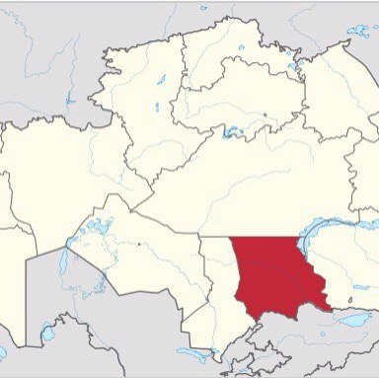
Жамбыл облысы
Жамбыл облысы — Қазақстан Республикасыныңоңтүстігінде орналасқан. Алматы, Оңтүстік Қазақстан, Қарағанды облыстарымен және Қырғызстанның Талас пен Шу облыстарымен көршілес болып табылады. Облыстың аты қазақ және кеңес ақыны Жамбыл Жабайұлының құрметіне қойылған. Жамбыл облысының территориясыБетпақдаладан Тянь-Шаньға, Шудан Қаратауға дейін созылып жатыр. Жер аумағы — 144,2 мың км².
Облыс орталығы, әрі ең үлкен қаласы — Тараз. Облыста барлығы 10 аудан, 4 қала, 153 кенттік және ауылдық округтерде 379 ауыл бар.

Slide 3
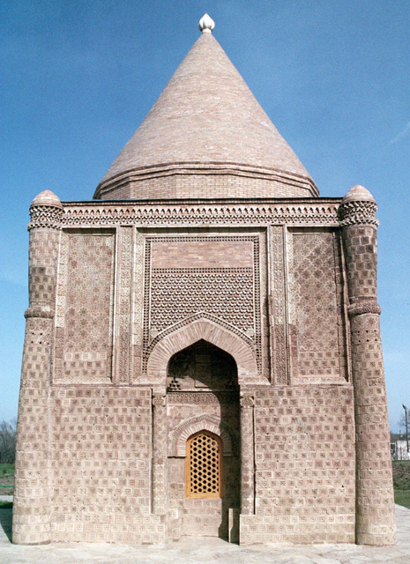
Сәулеттік ескерткіштер
Айша бибі кесенесі. Айша бибі ауылының орталығында Тараз қаласынан 12 км қашықтықта орналасқан. Айша бибі кесенесі – ХІ-ХІІ ғ.ғ. ортағасыр сәулет ескерткіштерінің бірі. Қараханидтер сәулет ескерткіштері ішінен Орта Азия және Қазақстан аумағында сәулет-құрылыс мәдениетінде бұл ескерткіш кереметі болып саналады. 60 түрлі ою-өрнектері бар эпиграфикалық белдеумен жасалған. Ескерткіш туристтерді тек қана ерекше сәулетімен ғана емес, сонымен қатар сұлу Айша-бибі мен батыр Қарахан арасындағы шексіз махаббаты туралы аңыз да қызықтырады.
Айша әйгілі шығыс ақылшысы Зеңгі бабаның қызы болып келеді. Аңыз бойынша Айша өзінің ғашығы Қараханға бара жатқан жолында жыланның шаққанынан қайтыс болған.

Slide 4
Бабаджа хатун кесенесі
Бабаджа Хатун кесенесі. Айша бибі мазары жанында орналасқан. Бұл кесене де XI- XIIғ.ғ. сәулет ескерткіші болып саналады. Кесене ерекше қарапайымдылығымен бағаланады. Соңғы жаңартылуы 2002 жылы болған. Эпиграфикалық жазба бойынша ол жерде жерленген әйел адамның атын оқып білген.
Аңыз бойынша ол әйел Айшаның қамқоршысы болған. Ол Айшаны сапар кезінде қасында болған. Айша қайтыс болған соң, оның мазары үстінде жағылып тұрған алауды ұстап тұрған.
Бұл екі кесене сәулет ескерткіші ретінде және қажылық дәстүрін өткізетін мұсылманның қасиетті жерлері болып есептеледі.

Slide 5
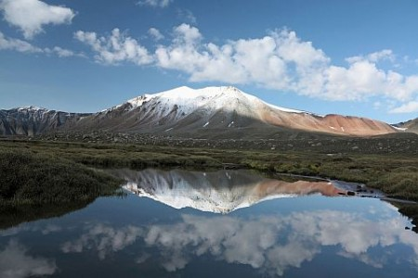
Табиғаты

Slide 6
Облыстың айтарлықтай аумағын Бетпақдала және Мойынқұм алады, тек оңтүстік-батыс, оңтүстік және оңтүстік-шығыс шеті таулармен шектелген (Қаратау, Қырғыз және Шу-Іле Алатау таулары). Рельефтің бұл ерекшелігі облыс климатына әртүрлілік ендіреді. Табиғи ландшафтардың флорасы мен фаунасы кең және әртүрлі. Облыста өсімдіктердің 3 мыңнан астам түрі бар. Аң аулайтын өңірдің жалпы алаңы 13,9 мың га құрайды, онда жануарлардың 40-тан астам түрі мекендейді. 27,8 мың га алаңды құрайтын балық шаруашылық қоры 74 су айдынынан тұрады, оның ішінде 73 су айдыны балық шаруашылығына жарамды. Ірі бөгендерден Тасөткел және Теріс-Ащыбұлақ бар. Балық аулау кәсібінде толстолобик, ақмарқа, карп, сазан, көк серке, тыран балық, краль, торта балықтарын аулау кең таралған.

Slide 7
Енеді:3 қала, 10 аудан, 367 ауыл Әкімшілік орталығы:Тараз Ірі қалалары:Қаратау, Жаңатас, Шу Құрылған уақыты:1939 жылы Әкімі:Кәрім Көкірекбаев Ресми тілі:қазақ тілі Тұрғыны (2015):1 098 693 Тығыздығы:7,32 адам/км² (6 орын) Ұлттық құрамы:қазақтар 72,41% орыстар 10,50% дүңгендер 4,82% түріктер 2,96% өзбектер 2,46% басқалары 6,85% (2015ж.) Жер аумағы:144,2 мыңкм²

